Slide 1

Universidad de Oriente
Nucleo de Anzoategui
Departamento de Computacion y Sistemas
BUSES
Integrantes:
Felix Coa
Dannelys Narváez
Luis Rojas
Barcelona, 24 de Mayo del 2013

Slide 2
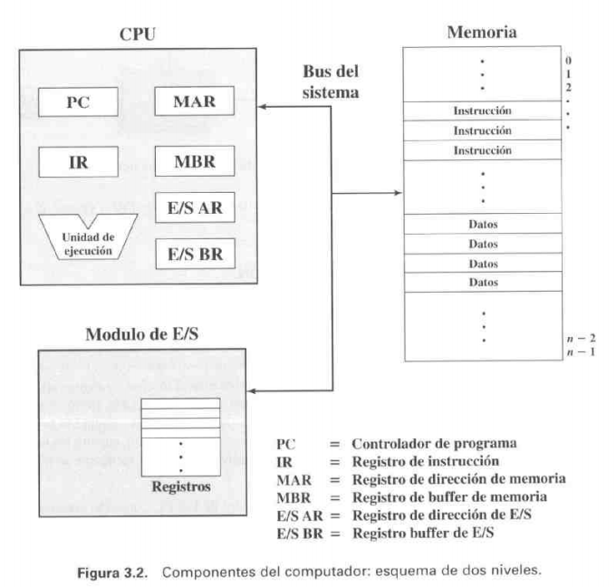
Componentes del Computador

Slide 3
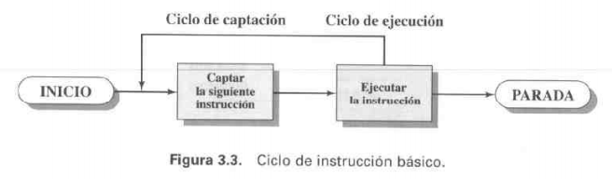
Funcionamiento del Computador

Slide 4
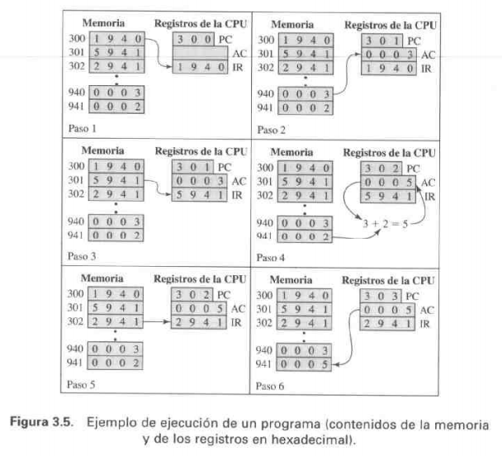
Funcionamiento del Computador

Slide 5
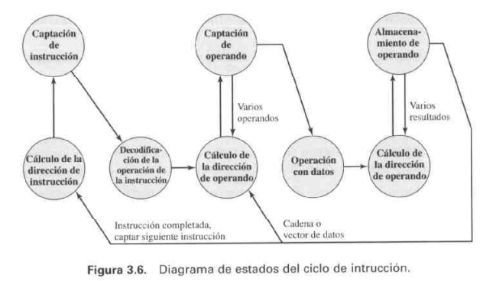
Funcionamiento del Computador

Slide 6
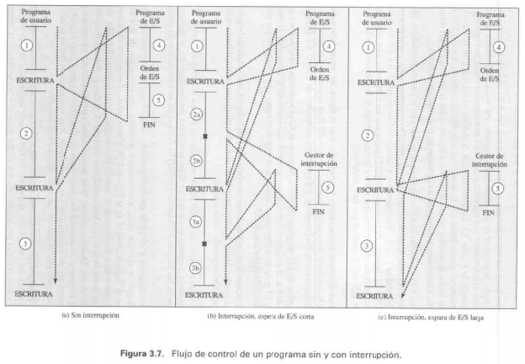
Funcionamiento del Computador

Slide 7
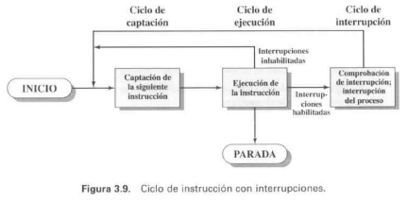
Funcionamiento del Computador

Slide 8
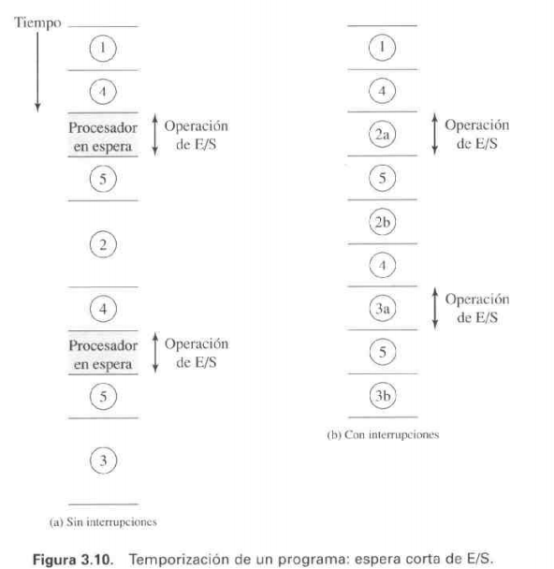
Funcionamiento del Computador

Slide 9
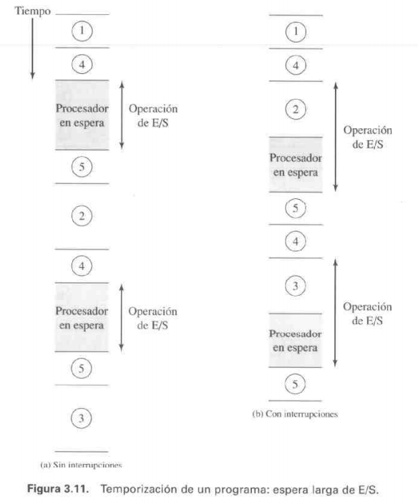
Funcionamiento del Computador

Slide 10
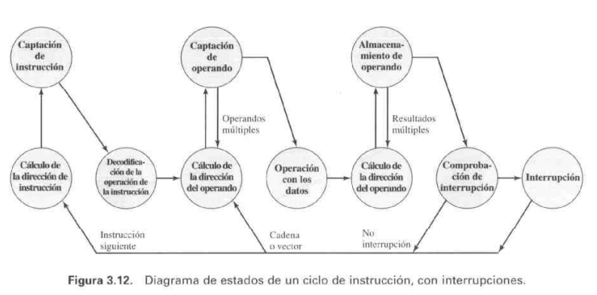
Funcionamiento del Computador

Slide 11
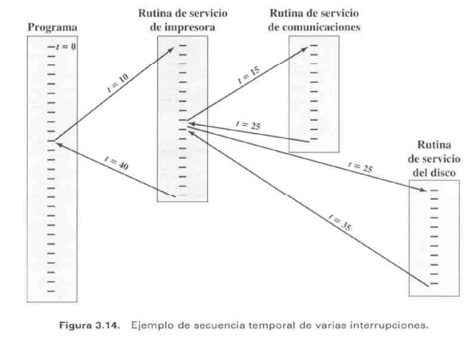
Funcionamiento del Computador

Slide 12
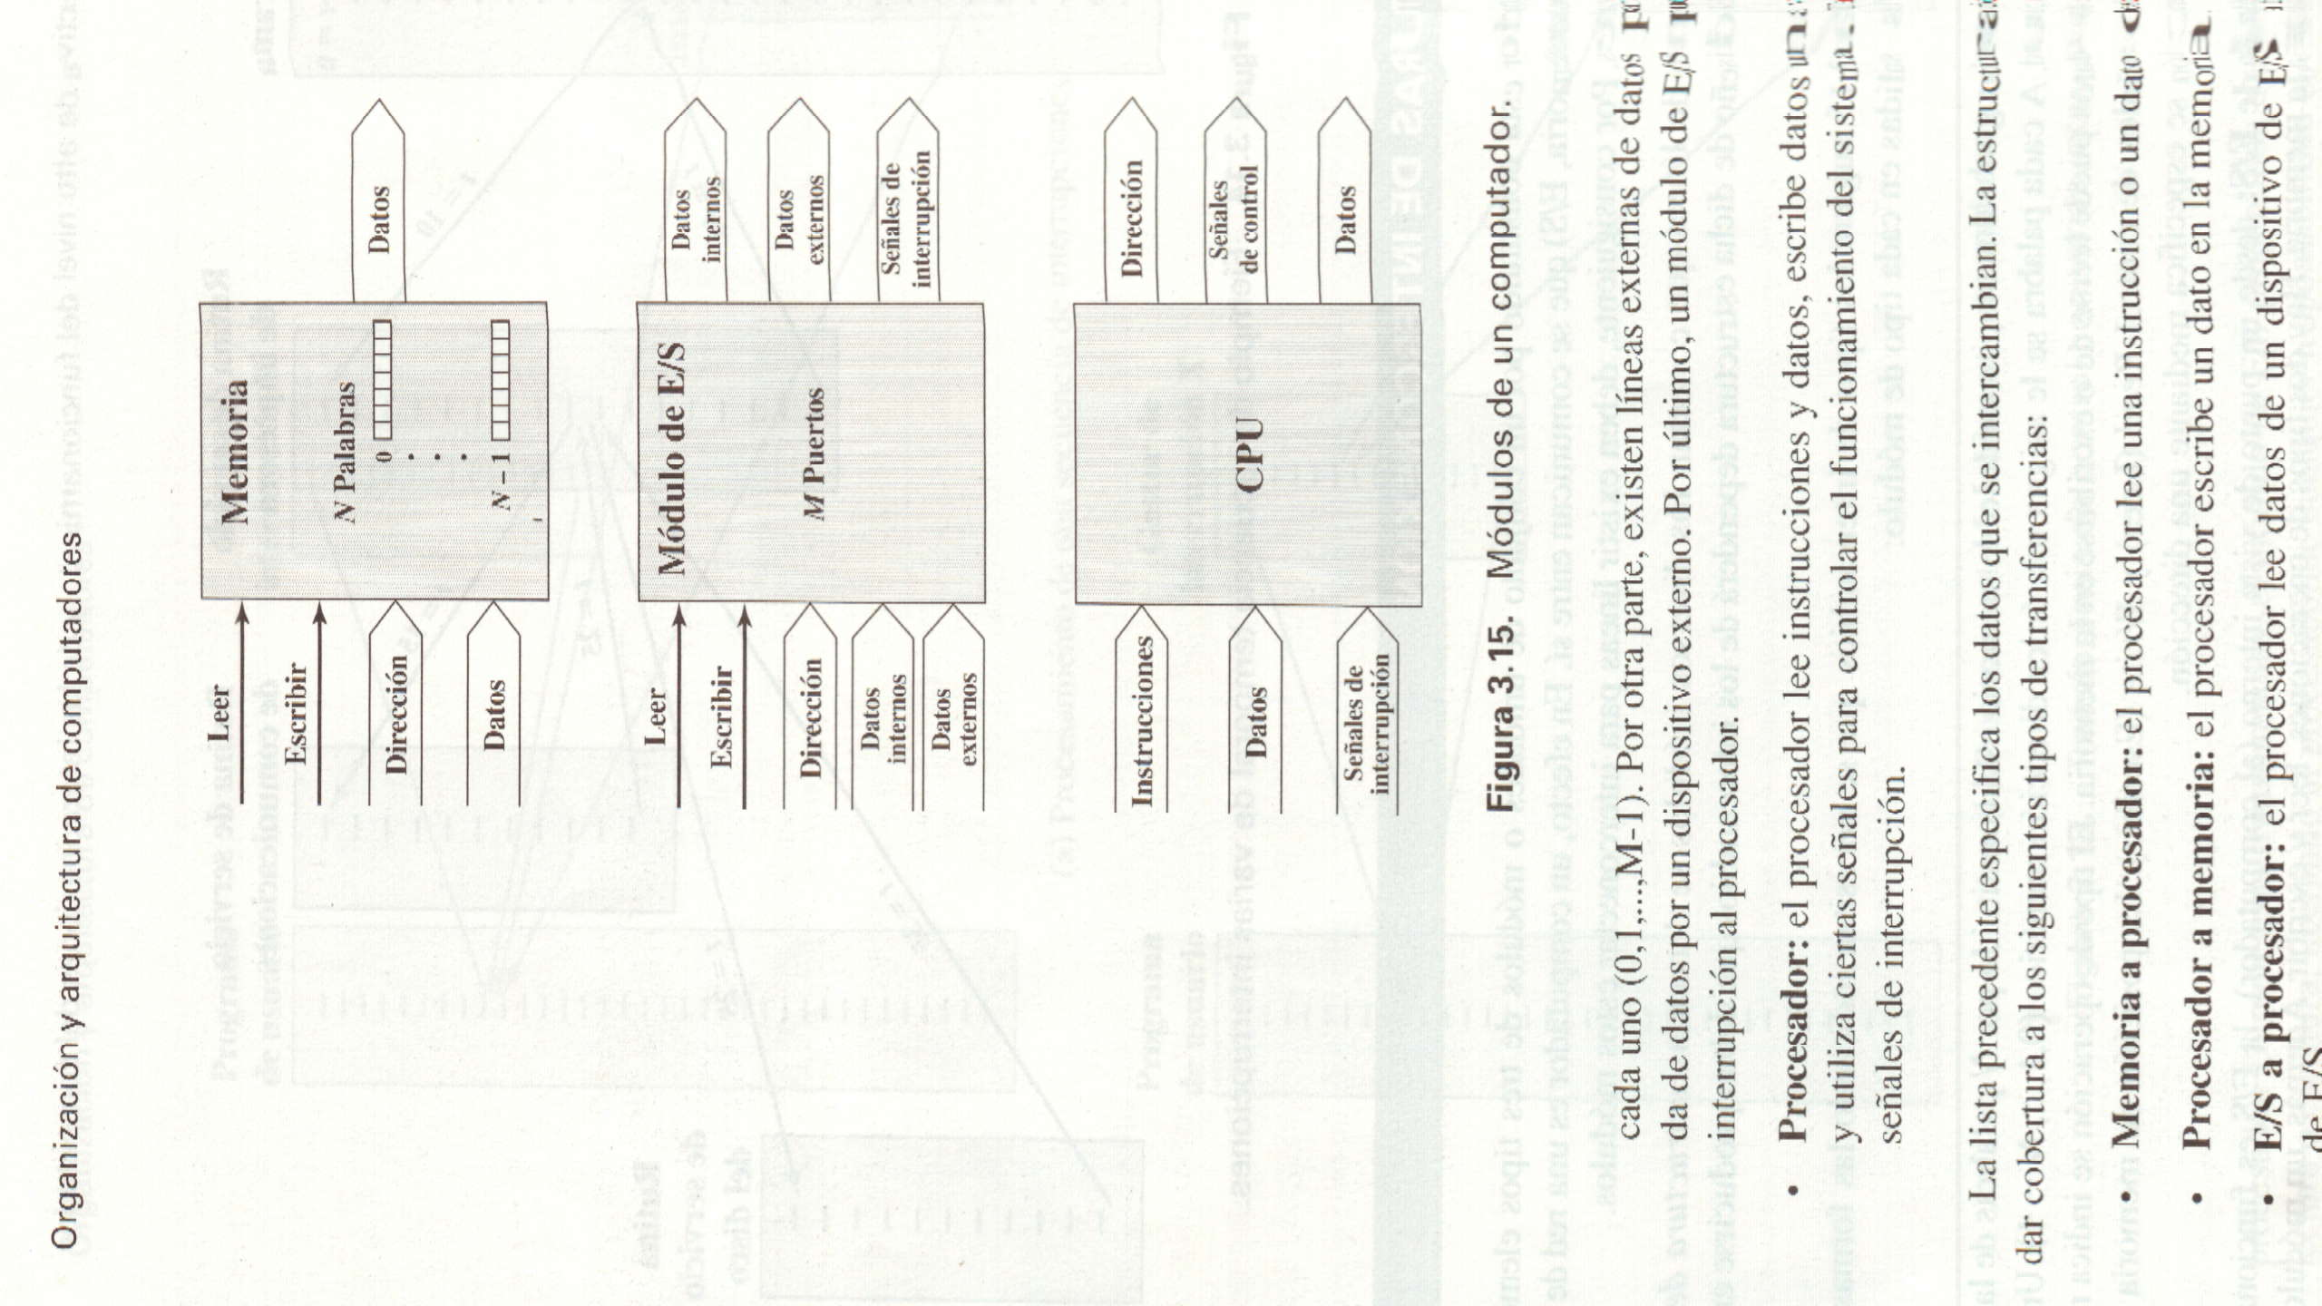
Estructuras de Interconexión
Tipos de Transferencia
Memoria a Procesador
Procesador a Memoria
E/S a Procesador
Procesador a E/S
Memoria a E/S y viceversa

Slide 13
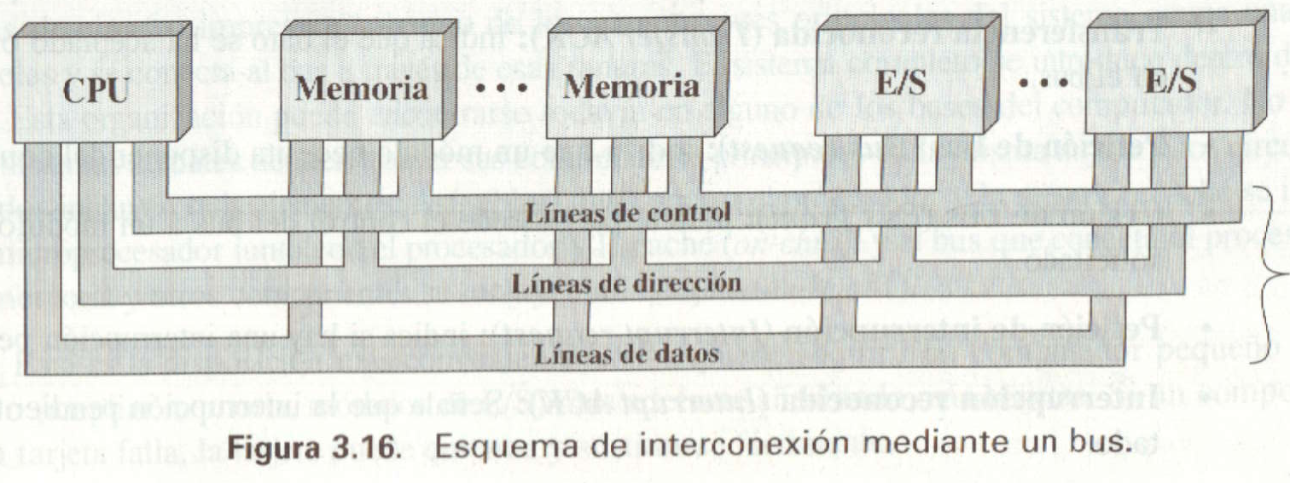
Interconexión con Buses
Estructura del Bus
Escritura en Memoria
Lectura de Memoria
Escritura de E/S
Lectura de E/S
Transferencia Reconocida
Peticion de Bus
Cesion de Bus
Peticion de Interrupcion
Interrupcion Reconocida
Reloj
inicio

Slide 14
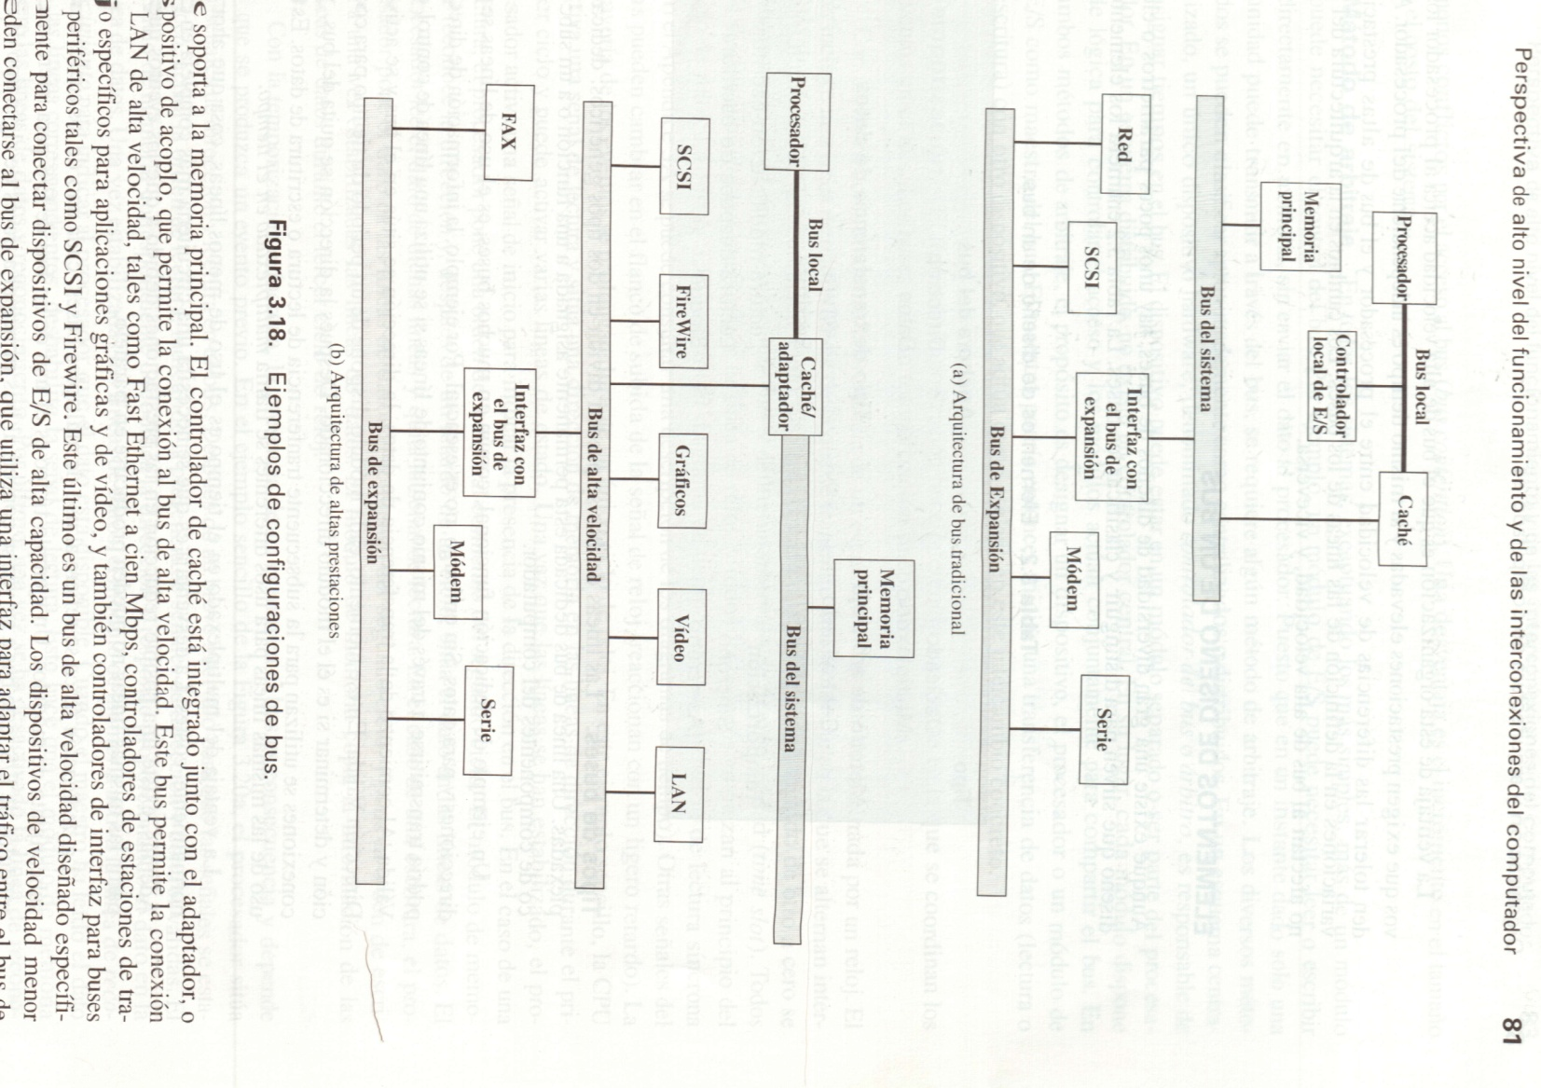
Interconexión con Buses
Jerarquia de Buses Multiples
Causas:
A mas dispositivos conectados al bus mayor es el retardo de propagación.
El bus puede convertirse en un cuello de botella a medida q las peticiones de transferencia acumuladas se aproximan a la capacidad del bus.

Slide 15
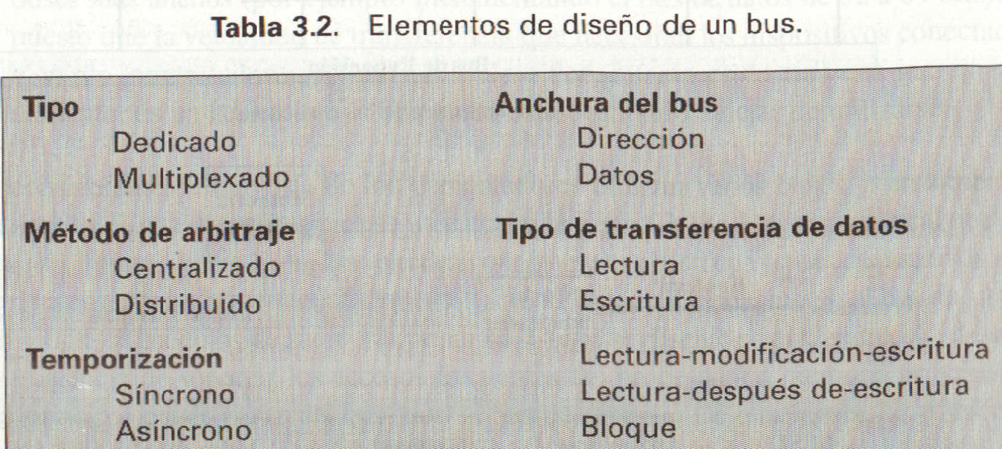
Interconexión con Buses
Elementos de Diseño de un Bus

Slide 16
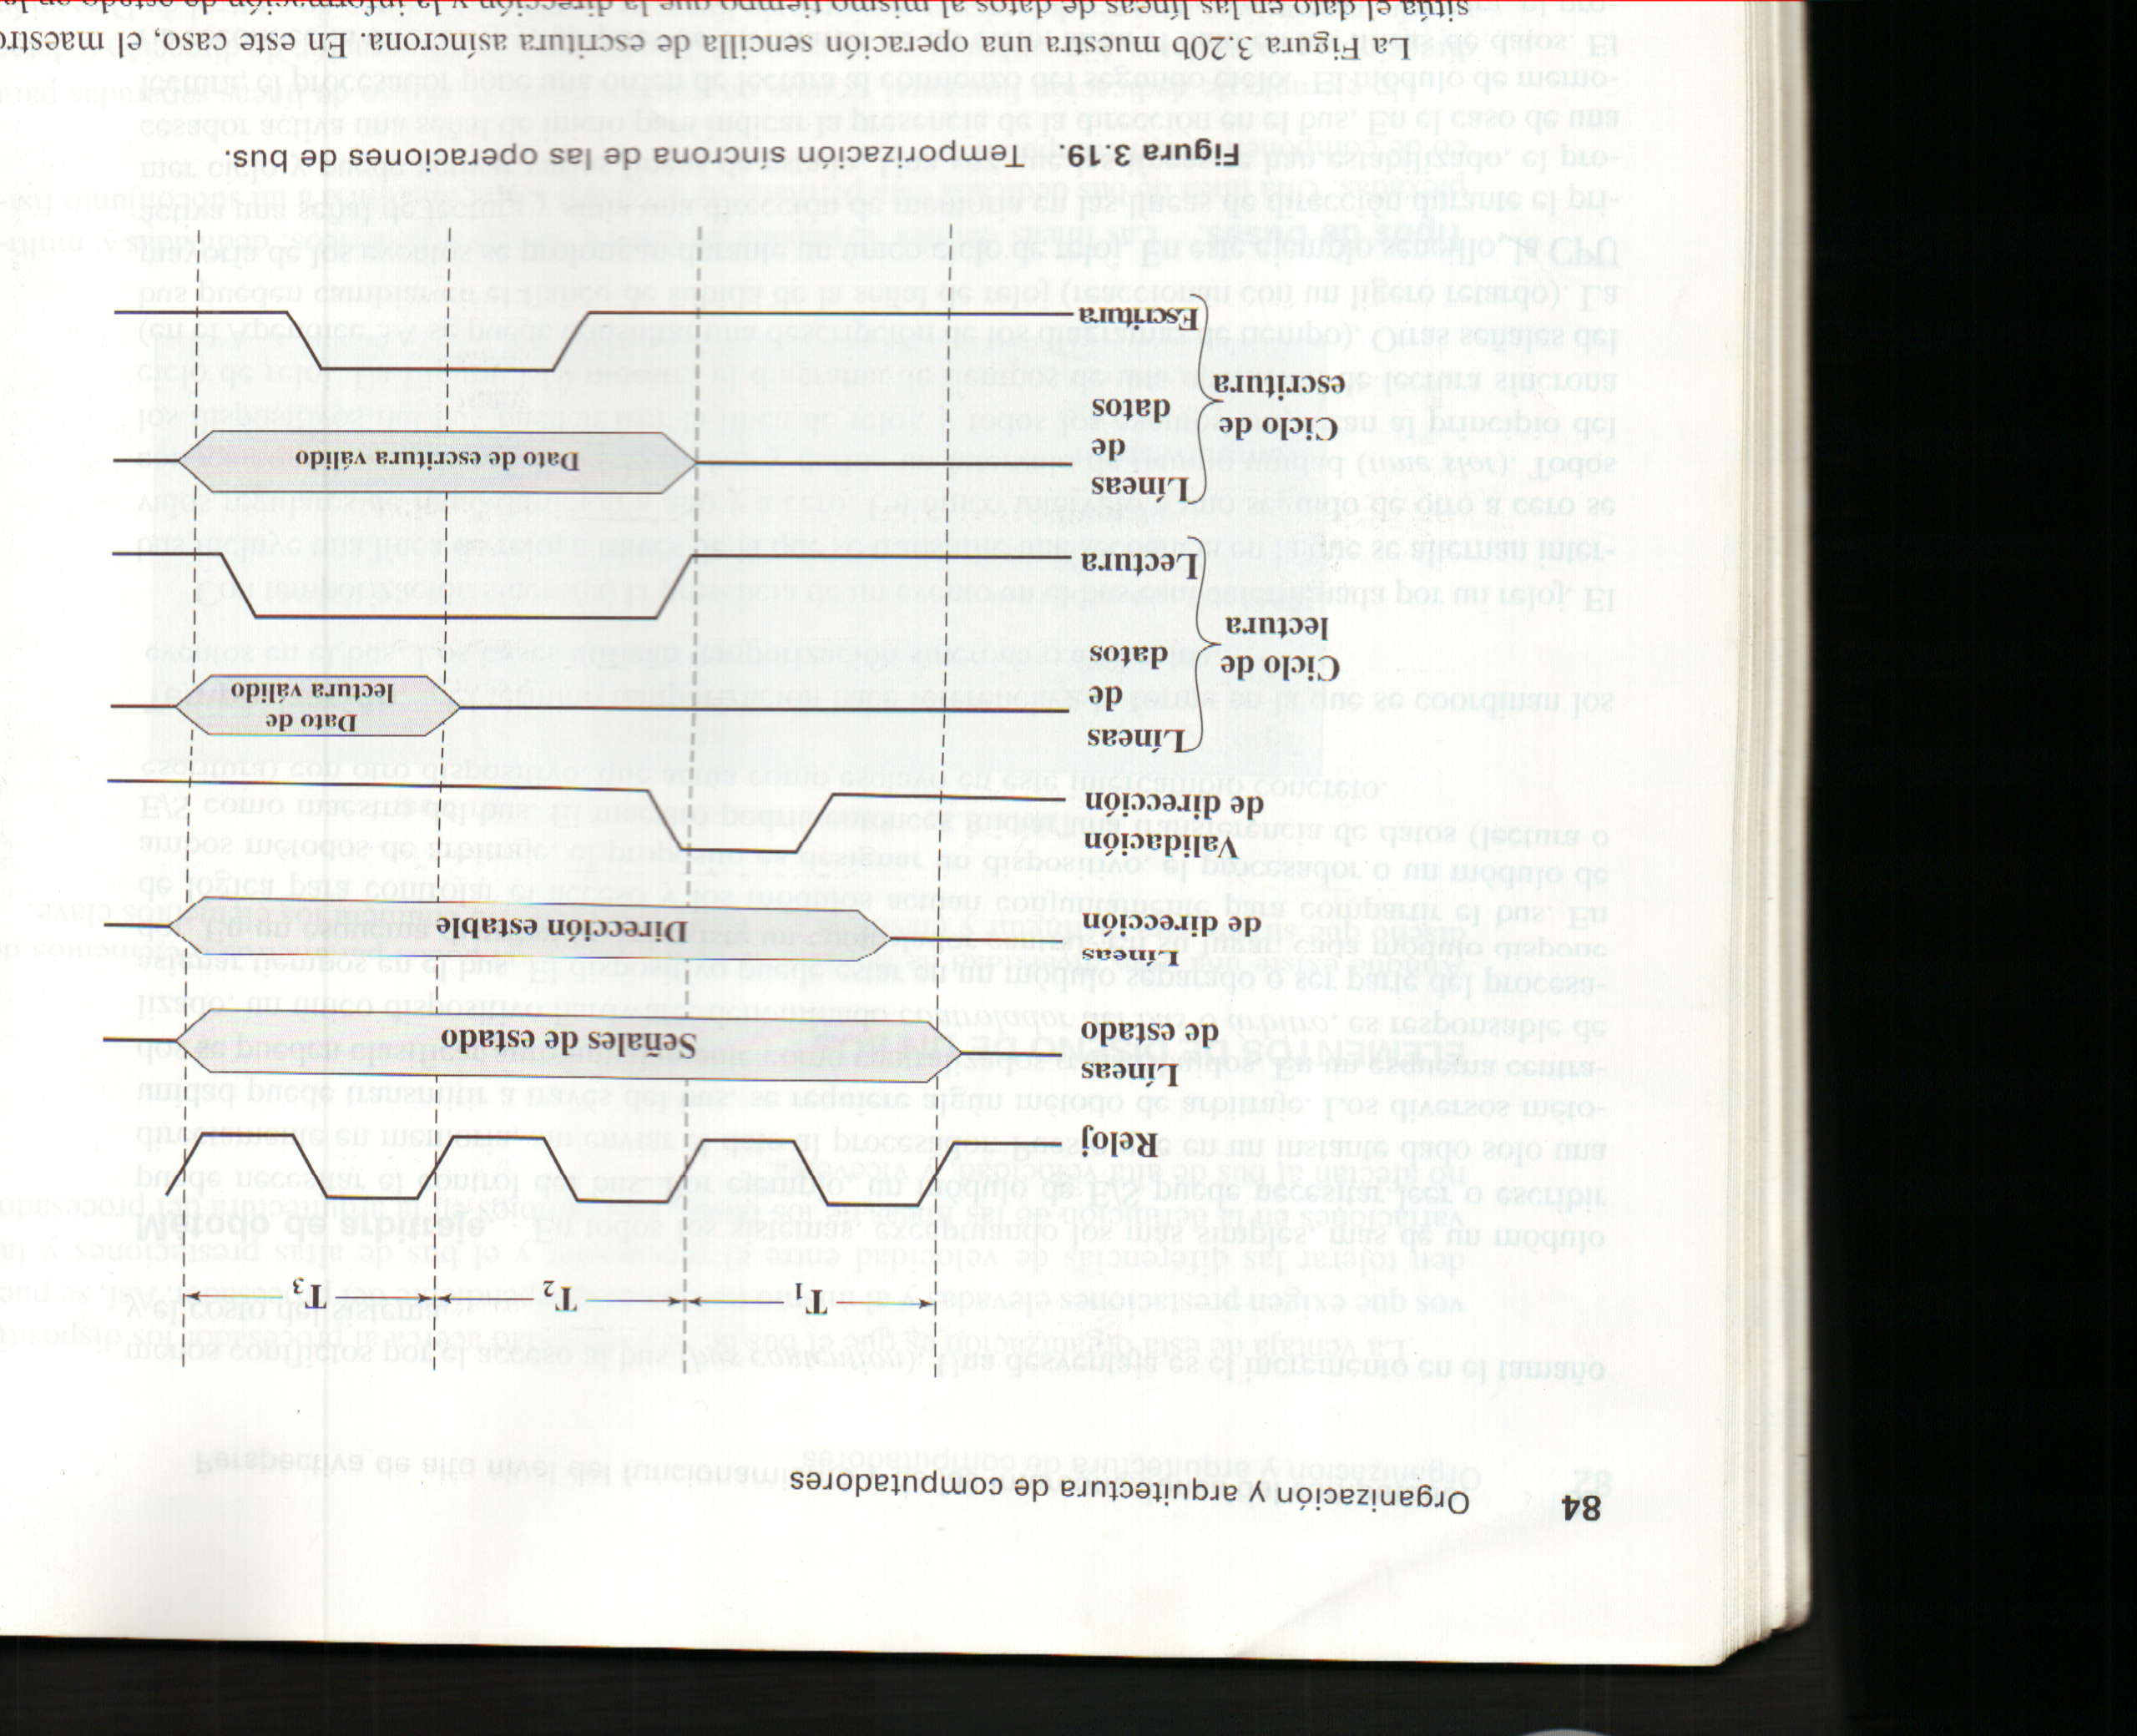
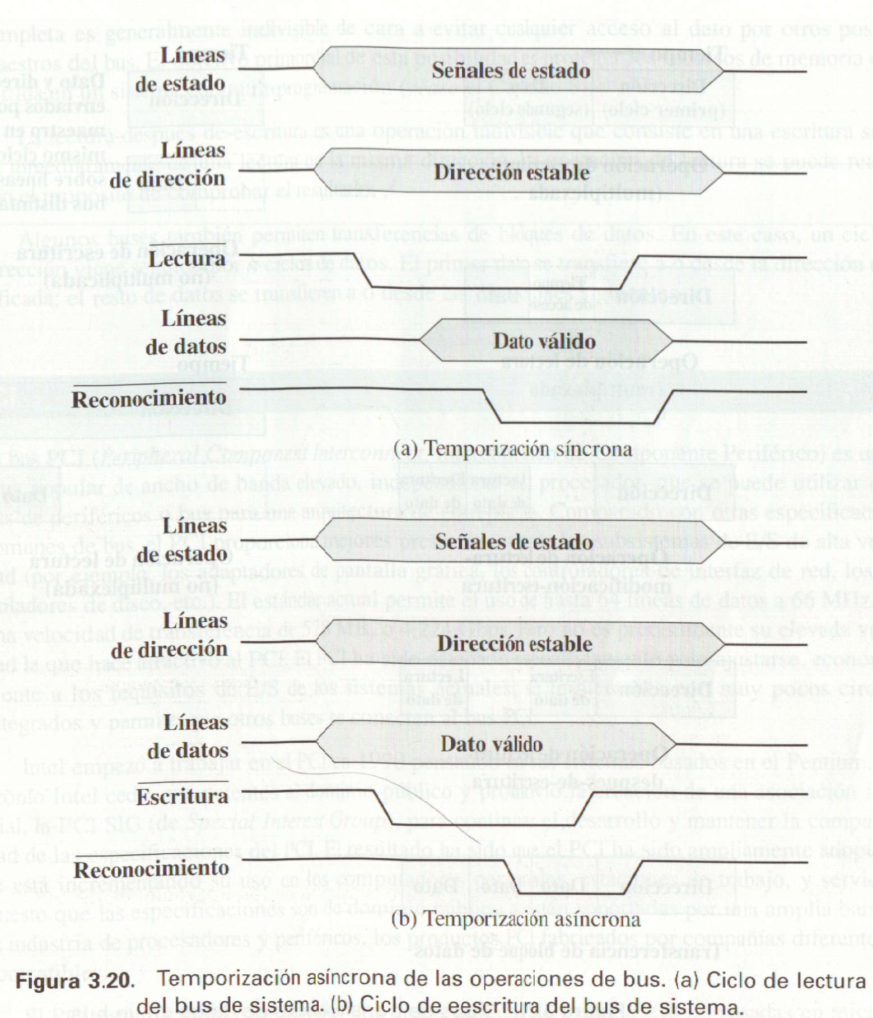
Interconexión con Buses

Slide 17
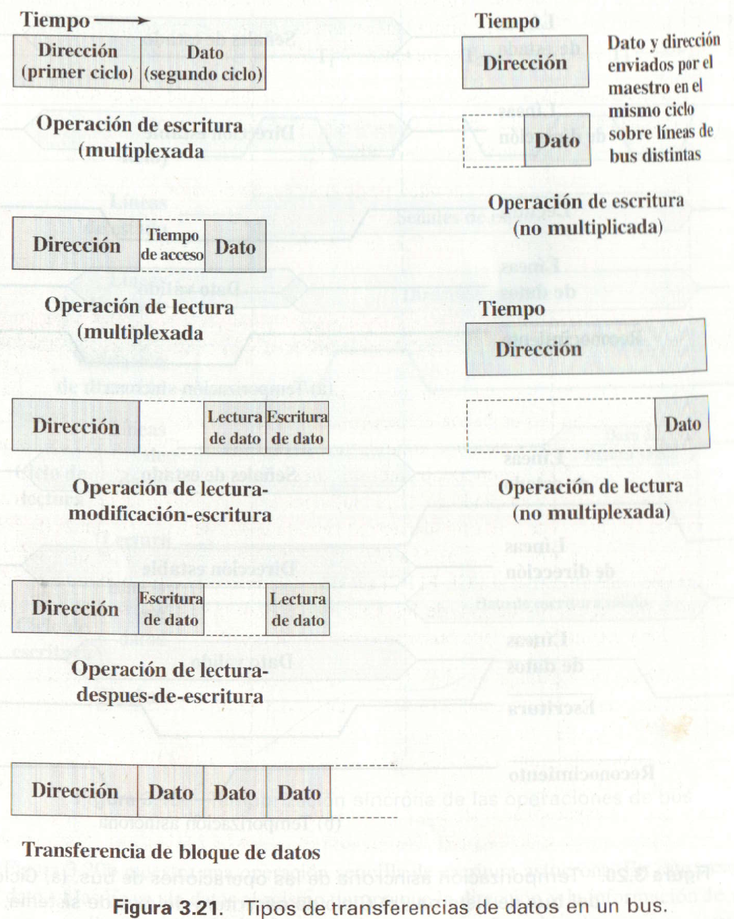
Interconexión con Buses

Slide 18
PCI
Es un bus de ancho de banda elevado, independiente del procesador.
Se utiliza como bus de periféricos o bus para arquitectura de entreplanta.
Proporciona mejores prestaciones para los subsistemas de E/S de alta velocidad.
Intel empezó a trabajar el PCI en 1990.
Los productos PCI fabricados por compañías diferentes son compatibles.
Está diseñado para permitir una cierta variedad de configuraciones basadas en microprocesadores.

Slide 19
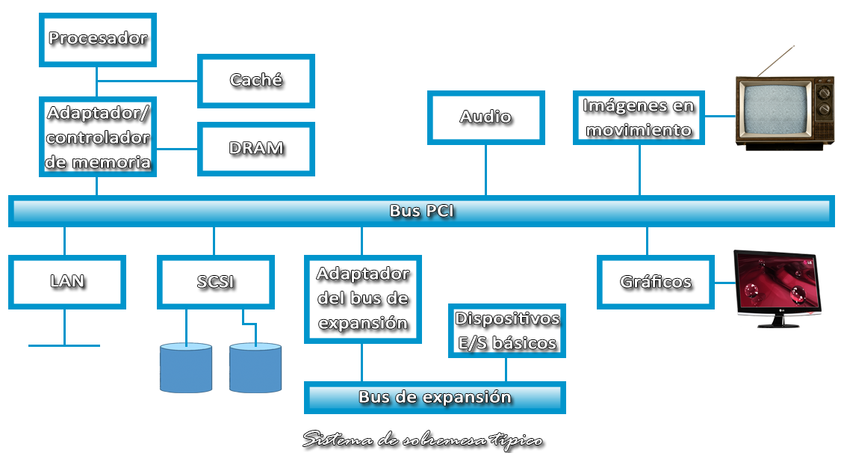
Utilización del Bus PCI en un sistema Monoprocesador.

Slide 20
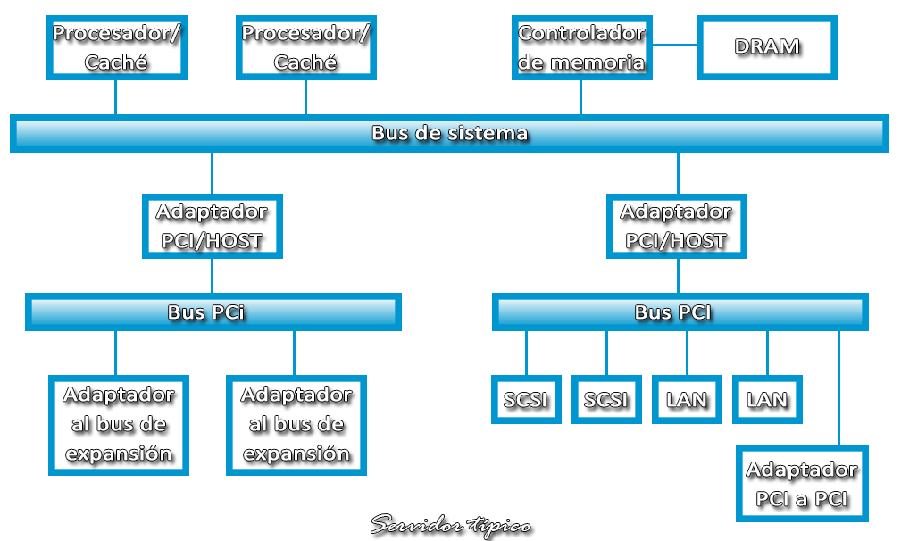
Utilización del Bus PCI en un sistema Multiprocesador.

Slide 21
Estructura del Bus
Terminales de sistema (“patillas”): constituidas por los terminales de reloj y de inicio (reset).
Terminales de direcciones y datos: incluye 32 líneas para datos y direcciones multiplexadas en el tiempo.
Terminales de control de la interfaz: controlan la temporización de las transferencias y proporcionan coordinación entre los que las inician y los destinatarios.
Terminales de arbitraje: A diferencia de las otras líneas de señal del PCI, estas no son líneas compartidas.
Terminales para señales de error: Utilizadas para indicar errores de paridad u otros.

Slide 22
Líneas Obligatorias del Bus PCI (1)
Denominación | Tipo | Descripción
Terminales de Sistema
CLK | in | Proporciona la temporización para todas las transacciones y es muestreada en el flanco de subida. Se pueden utilizar frecuencias de reloj de hasta 33 MHz.
RST# | In | Hace que todos los registros, secuenciadores y señales específicas de PCI pasen a su estado de inicio.
Terminales de Direcciones y Datos
AD[31:0] | t/s | Líneas multiplexadas para direcciones y datos.
C/BE[3:0]# |  | Señales multiplexadas de órdenes del bus y de byte activo (byte enable). Durante la fase de datos, las líneas indican cuál de los cuatro grupos de líneas de byte transporta información válida.
PAR | t/s | Proporciona paridad para las líneas AD y C/BE, un ciclo de reloj después. El maestro proporciona PAR para las fases de dirección y escritura de datos, y el dispositivo de lectura genera PAR en la fase de lectura de datos.
Terminales de Control de Interfaz
FRAME# | s/t/s | Suministradas por el maestro actual para indicar el comienzo y la duración de una transferencia. Las activa al comienzo y las desactiva cuando el maestro está preparado para empezar el final de la fase de datos.
IRDY# | s/t/s | Iniciador preparado (Initiador Ready). La proporciona el maestro actual del bus (el iniciador de la transacción). Durante una lectura, indica que el maestro está preparado para aceptar datos; durante una escritura indica que el dato válido está en AD.

Slide 23
Líneas Obligatorias del Bus PCI (2)
Denominación | Tipo | Descripción
Terminales de Control de Interfaz (Continuación)
TRDY# | s/t/s | Dispositivo preparado (Target Ready). La proporciona el dispositivo seleccionado. Durante una lectura, el dato válido está en AD; durante una escritura indica que el destino está preparado para aceptar datos.
STOP# | s/t/s | Indica que el dispositivo seleccionado desea que el maestro pare la transacción actual.
LOCK# | s/t/s | Indica una operación atómica indivisible que puede requerir varias transferencias.
IDSEL# | in | Selector de inicio de dispositivo (Initialization Device Select). Usada como señal de selección de circuito (chip select) durante las lecturas y escrituras de configuración.
DEVSEL# | In | Selector de dispositivo (Device Select). Activada por el dispositivo seleccionado cuando ha reconocido su dirección. Indica al maestro actual si se ha seleccionado un dispositivo.
Terminales de Arbitraje
REQ# | t/s | Indica al árbitro que el dispositivo correspondiente solicita utilizar el bus. Es una línea punto a punto específica para cada dispositivo.
GNT# | t/s | Indica al dispositivo que el árbitro le ha cedido el acceso al bus. Es una línea punto a punto específica para cada dispositivo.

Slide 24
Líneas Obligatorias del Bus PCI(3)
Denominación | Tipo | Descripción
Terminales para Señales de Error
PERR# | s/t/s | Error de paridad. Indica que se ha detectado un error de paridad en los datos por parte del dispositivo en el caso de una escritura, o por parte del maestro en el caso de una lectura.
SERR# | o/d | Error del sistema. La puede activar cualquier dispositivo para comunicar errores de paridad en la dirección u otro tipo de errores distintos de paridad.
in: Señal de entrada.
out: Señal de salida.
t/s: Señal de E/S, bidireccional, tri-estado.
s/t/s: Señal tri-estado activada solo por un dispositivo en cada momento.
o/d: Drenador abierto: permite que varios dispositivos lo compartan como en una OR cableada.
#: La señal se activa en el nivel inferior de tensión (activa en baja).

Slide 25
Estructura del Bus (Líneas opcionales)
Terminales de Interrupción: Para los dispositivos PCI que deben generar peticiones de servicio.
Terminales de soporte de caché: Necesarios para permitir memorias caché en el bus PCI asociadas a un procesador o a otro dispositivo.
Terminales de ampliación a bus de 64 bits: incluye 32 líneas multiplexadas en el tiempo para direcciones y datos y se combinan con las líneas obligatorias de dirección y datos para construir un bus de direcciones y datos de 64 bits.
Terminales de Test (JTAG/Boundary Scan): estas señales se ajustan al estándar IEEE 1149.1 para la definición de procedimientos de test.

Slide 26
Líneas Opcionales del Bus PCI (1)
Denominación | Tipo | Descripción
Terminales de Interrupción
INTA# | o/d | Utilizada para pedir una interrupción.
INTB# | o/d | Utilizada para pedir una interrupción; solo tiene significado en un dispositivo multifunción.
INTC# | o/d | Utilizada para pedir una interrupción; solo tiene significado en un dispositivo multifunción.
INTD# | o/d | Utilizada para pedir una interrupción; solo tiene significado en un dispositivo multifunción.
Terminales de Soporte de Caché
SBO# | In/out | (Snoop Backoff). Indica un acceso a una línea de caché modificada.
SBDONE | In/out | (Snoop Done). Indica el estado del módulo de sondeo del bus (snoop) en el acceso actual a caché. Se activa cuando el sondeo ha terminado.
Terminales de extensión a bus de 64 bits
AD[63:32] | t/s | Líneas multiplexadas de direcciones y datos para ampliar el bus a 64 bits.
C/BE[7:4] | t/s | Líneas multiplexadas de órdenes y habilitación de byte. Durante la fase de dirección, las líneas proporcionan las órdenes adicionales del bus. Durante la fase de datos, las líneas indican cuál de los cuatro bytes del bus ampliado contiene datos válidos.

Slide 27
Líneas Opcionales del Bus PCI (2)
Denominación | Tipo | Descripción
Terminales de extensión a bus de 64 bits (continuación)
REQ64# | s/t/s | Utilizada para pedir una transferencia de 64 bits.
ACK64# | s/t/s | Indica que el dispositivo seleccionado está dispuesto para realizar una transferencia de 64 bits.
PAR64 | t/s | Proporciona paridad par para las líneas ampliadas AD y para C/BE un ciclo de reloj después.
Terminales de test (JTAG/ Boundary Scan)
TCK | in | Reloj de test. Utilizado para sincronizar la entrada y salida de la información de estado y los datos de test del dispositivo testeado (mediante Boundary Scan).
TDI | in | Entrada de test. Utilizada para introducir bit a bit los datos y las instrucciones de test en el dispositivo a testear.
TDO | out | Salida de test. Utilizada para obtener bit a bit los datos y las instrucciones de test desde el dispositivo testeado.
TMS | in | Selector de modo de test. Utilizado para establecer el estado del controlador del puerto de acceso para el test.
TRS# | in | Inicio de test (Test Reset). Utilizada para iniciar el controlador del puerto de acceso para el test.

Slide 28
Órdenes del PCI (1)
Reconocimiento de interrupción: es una orden de lectura proporcionada por el dispositivo que actúa como controlador de interrupciones en el bus PCI.
Ciclo Especial: Se utiliza para iniciar la difusión de un mensaje a uno o más destinos.
Lectura de E/S
Escritura en E/S
Se utilizan para intercambiar datos entre el módulo que inicia la transferencia y un controlador de E/S.
Lectura en memoria
Lectura de Línea de memoria
Lectura múltiple de memoria
Escritura en memoria
Se utilizan para especificar la transferencia de una secuencia de datos, utilizando uno o más ciclos del reloj.
La orden de escritura en memoria se utiliza para transferir datos a memoria en uno o más ciclos de datos.

Slide 29
Órdenes del PCI (2)
Lectura de Configuración
Escritura de Configuración
Permiten que un dispositivo maestro lea y actualice los parámetros de configuración de un dispositivo conectado al bus PCI.
Escritura en invalidación de memoria: transfiere datos a memoria en uno o más ciclos.
Ciclo de dirección dual: es utilizado por el dispositivo que inicia la transferencia para indicar que está utilizando direcciones de 64 bits.

Slide 30
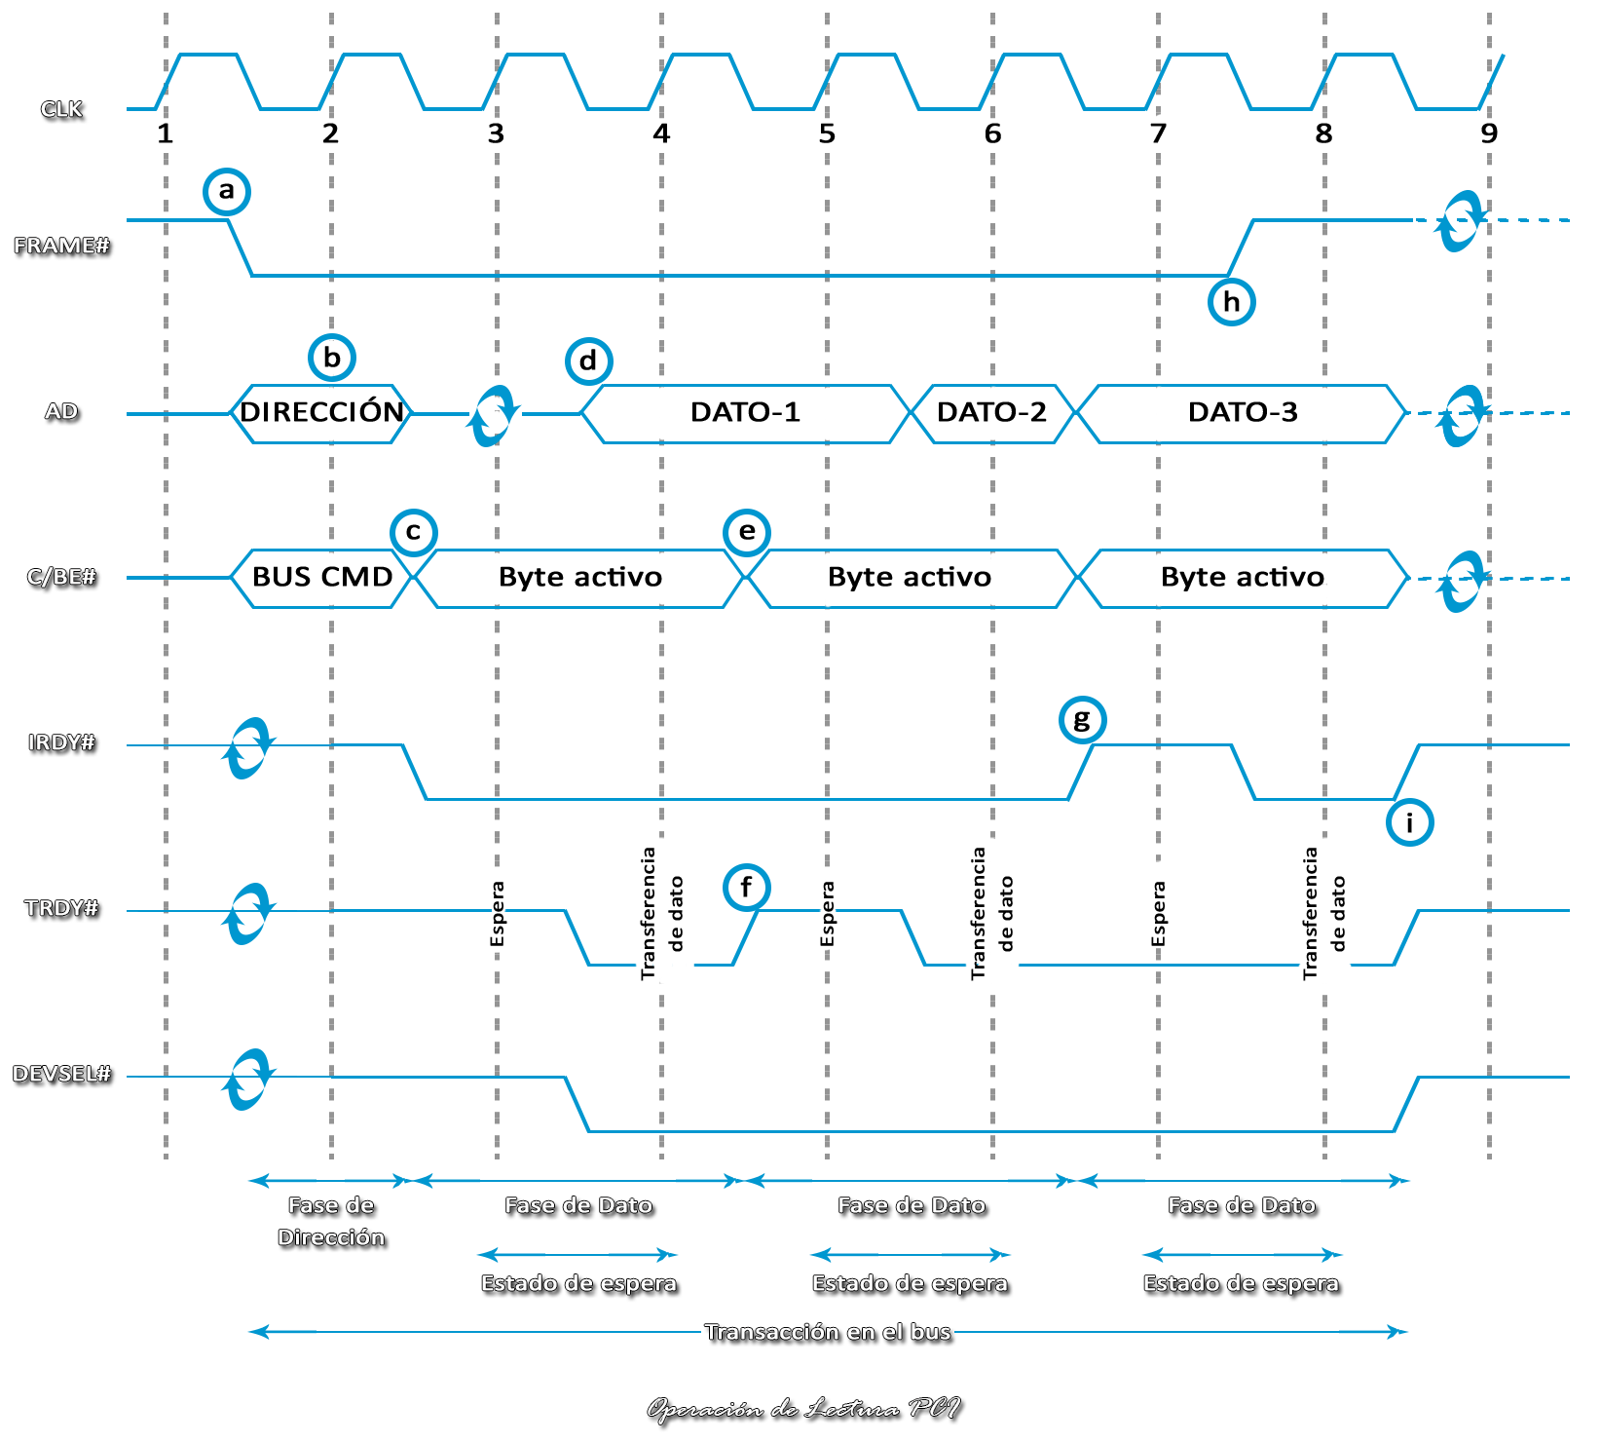
Transferencia de Datos
Toda transferencia de datos en el bus PCI es una transacción única que consta de una fase de direccionamiento y una o más fases de datos.

Slide 31
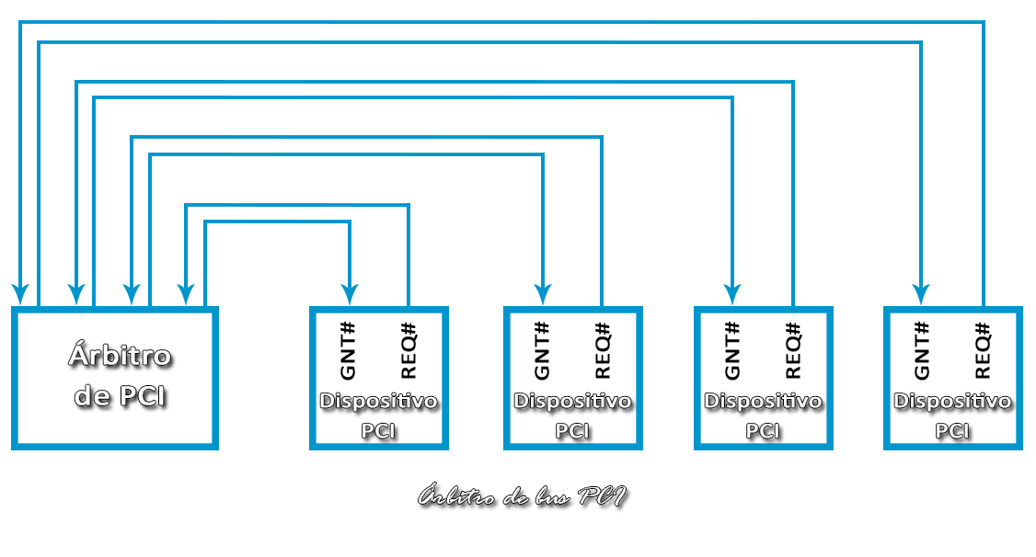
Arbitraje
El bus PCI utiliza un esquema de arbitraje centralizado síncrono en el que cada maestro tiene una única señal de petición (REQ) y cesión (GNT) del bus.

Slide 32
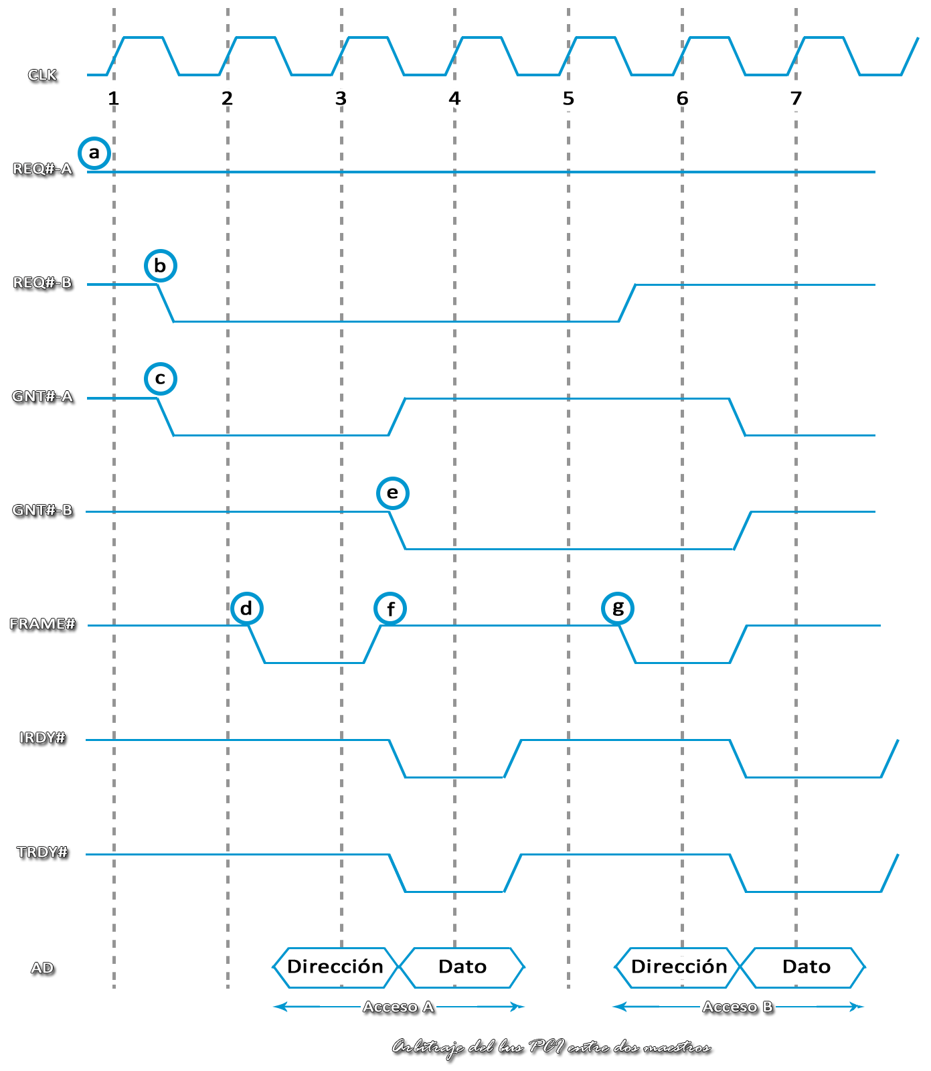
Arbitraje (ejemplo)

